Slide 1
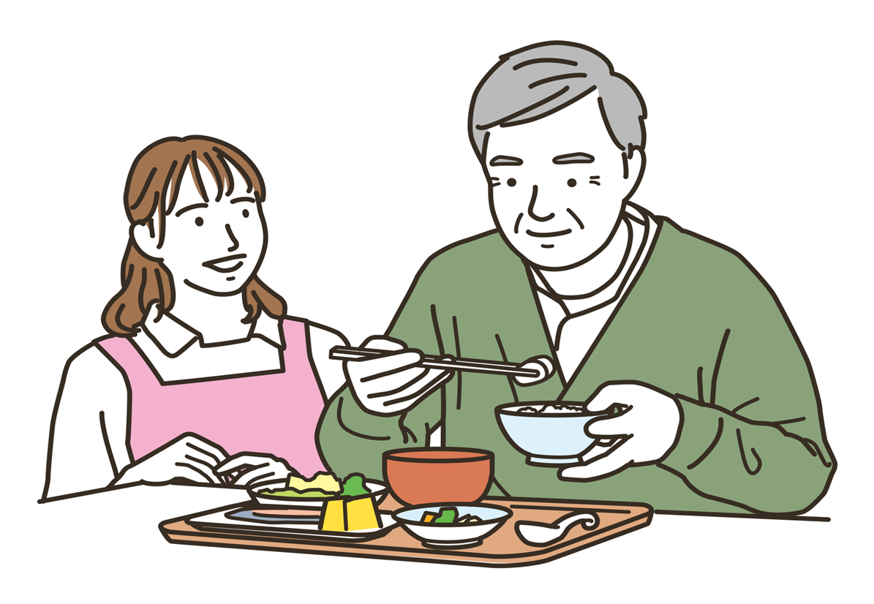
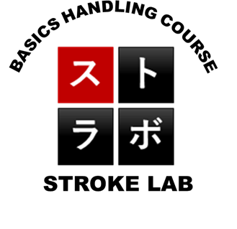
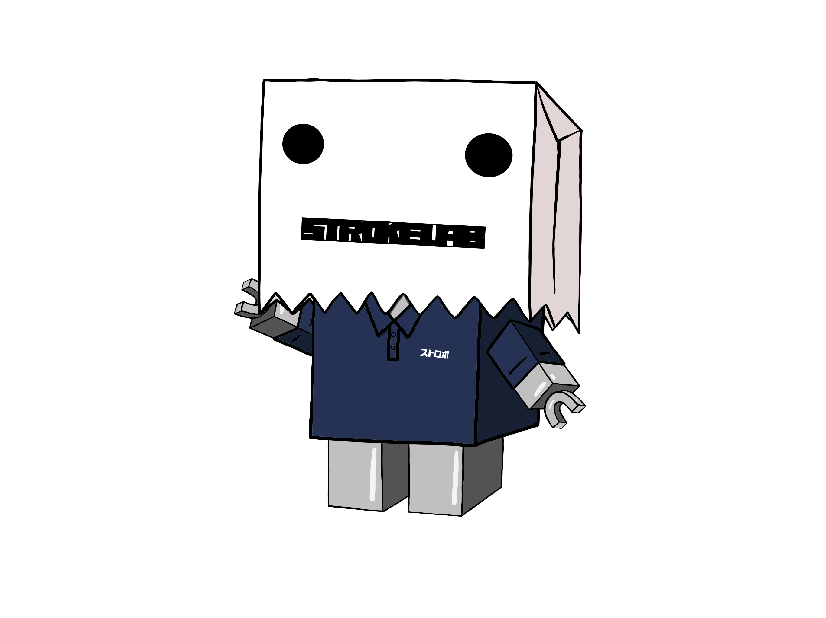
Dysarthria/dysphagia
構音障害／嚥下障害
構音障害／嚥下障害の概要
ハンドリング
24 times in total

Slide 2
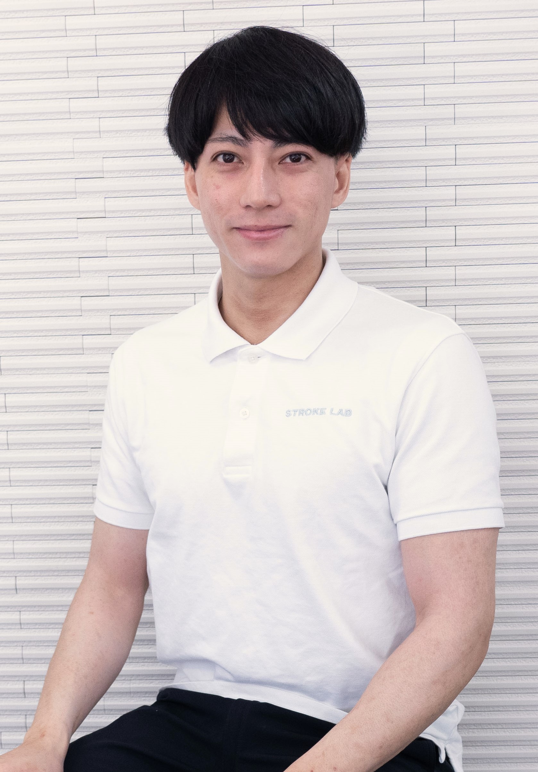
ス
ト
ラ
ボ
自己紹介
KOSUGE YUSUKE
小菅 由介
新潟県新潟市出身
埼玉県所沢市在住
言語聴覚士／公認心理師保有
回復期病院、訪問リハビリ経験
現在、STROKE LAB所属
趣味： 旅行、散歩
Notes:
資料×

Slide 3




他職種連携
1
PT, OT, STの連携が大切である理由
２
この講義の目的
1
タイプ分類
構音障害
２
評価
３
会話の工夫、自主トレ紹介
1
誤嚥性肺炎
摂食嚥下障害
２
評価
３
VE, VF
1
Head controlと嚥下
研究紹介
２
頭頚部位置と嚥下
３
座位と嚥下
Notes:
目次
慣れない内容だと思います

Slide 4
ス
ト
ラ
ボ
質問２
他職種と連携は取れていますか？
PT
OT
ST
Notes:
資料×

Slide 5
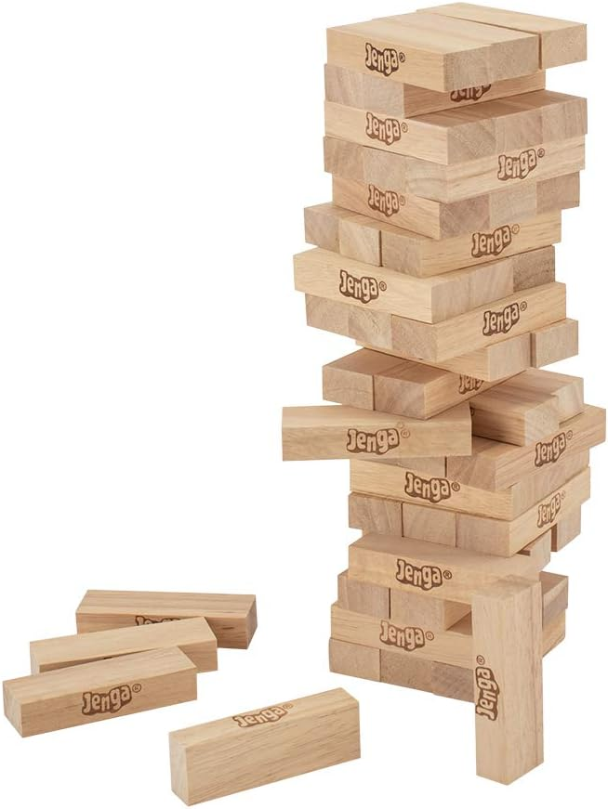
ス
ト
ラ
ボ
質問１
みなさんはどこから修正しますか？
Notes:
資料×
ずれを作っている根本的な原因はどこ？
評価していく順番はどう？

Slide 6
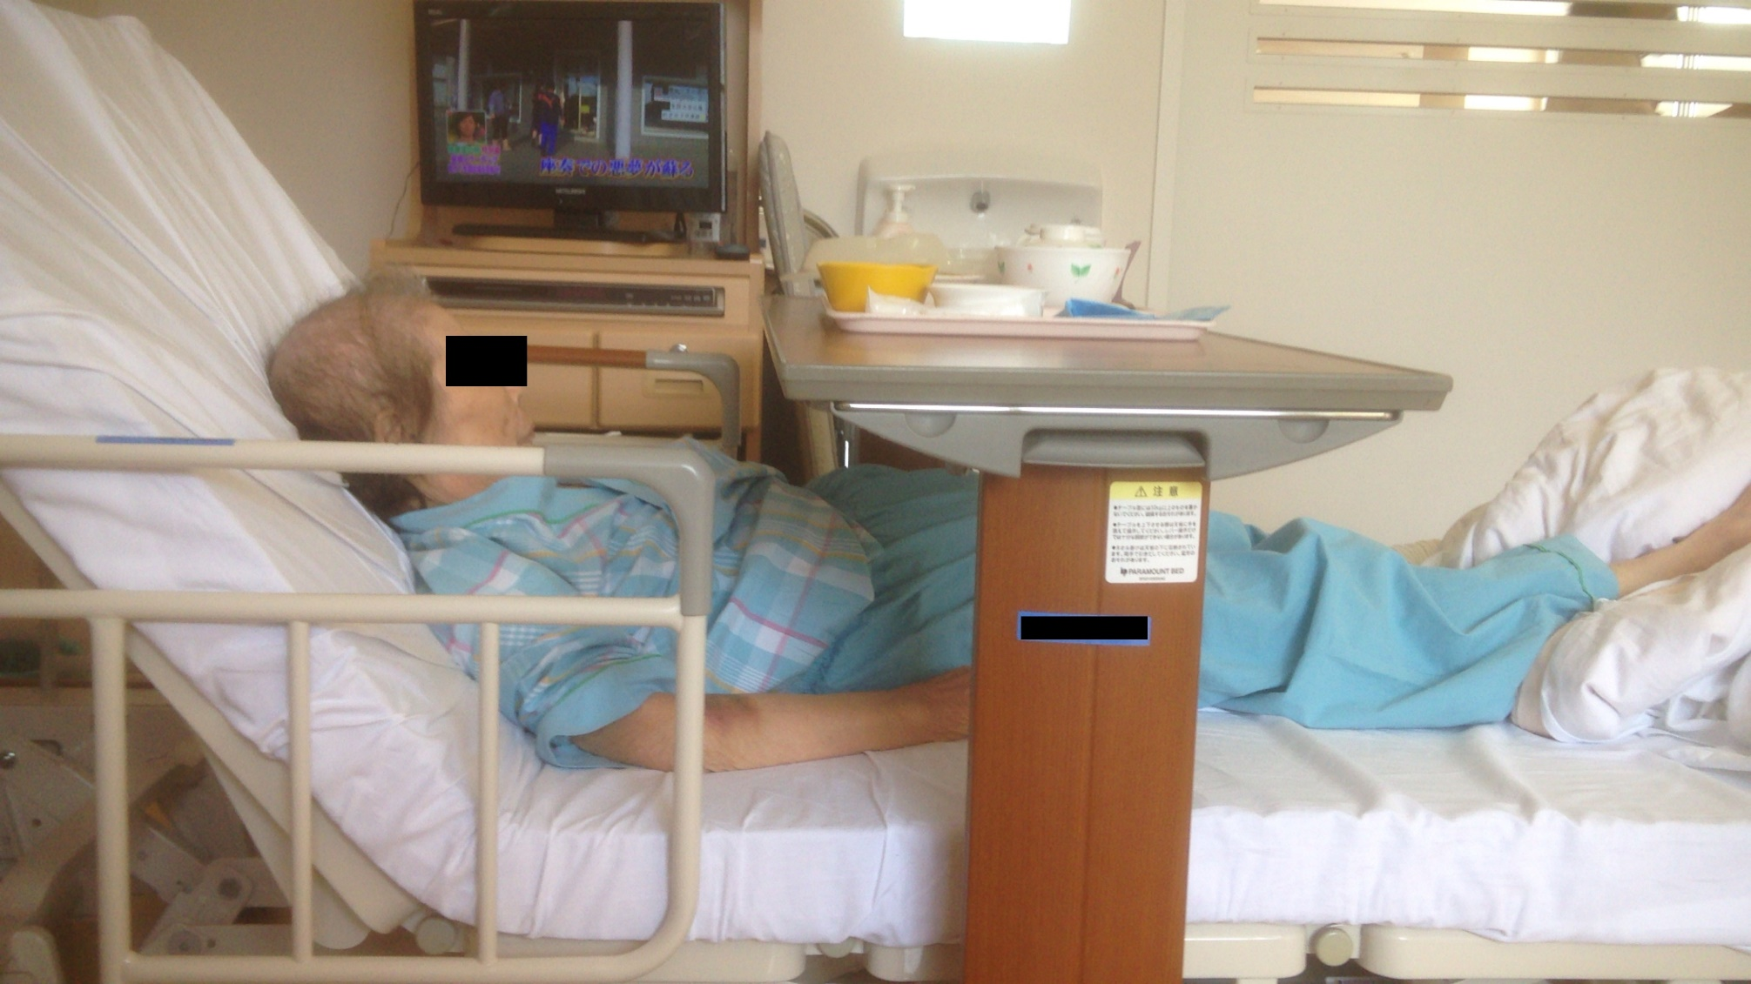
ス
ト
ラ
ボ
Notes:
資料×
例えばこのような患者さんがいたとしてどのような連携を取りますか

Slide 7
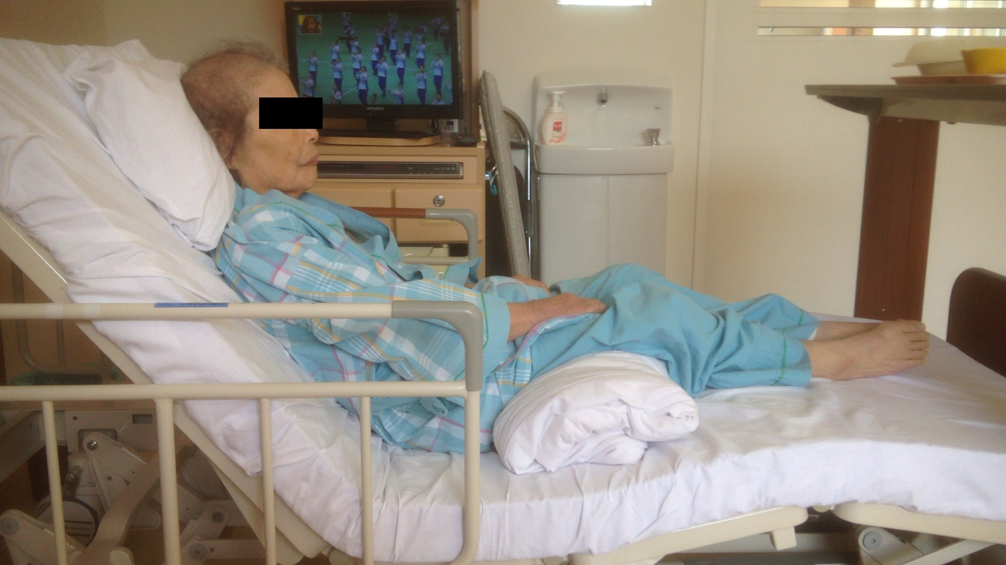
ス
ト
ラ
ボ
Notes:
資料×
このように姿勢がよくなることで患者さんにとって色々と良い影響がありそう

Slide 8
ス
ト
ラ
ボ
PT, OT, STの連携が大切である理由
効果的な治療計画: 3 つの専門職が情報を共有し、連携することで、患者の状態とニーズに合わせた最適な治療計画を立てることができます。
リハビリテーション効果の最大化：各職種の専門知識と技術を組み合わせることで、リハビリテーション全体の効果を最大化します。
安全性の保証: たとえば、ST は嚥下障害のある患者に食事のアドバイスを提供し、PT と OT は患者の体の動きや姿勢をサポートして食事中の窒息のリスクを軽減します。
QOL（生活の質）の向上：身体機能だけでなく日常生活やコミュニケーションの質の向上を目指し、患者様のQOLの向上に貢献します。
退院後の継続ケア: 退院後も、3 つの専門職が患者の適応した生活環境とニーズをサポートし、継続的なケアを確保できます。
リハビリテーションの効率的な進行: 協力することで、冗長なタスクや非効率性が減り、リハビリテーションのプロセスがより効果的になります。
以上のように、PT、OT、STの連携は、リハビリテーションの質や効果、安全性の向上に寄与する重要な要素となっています。

Slide 9
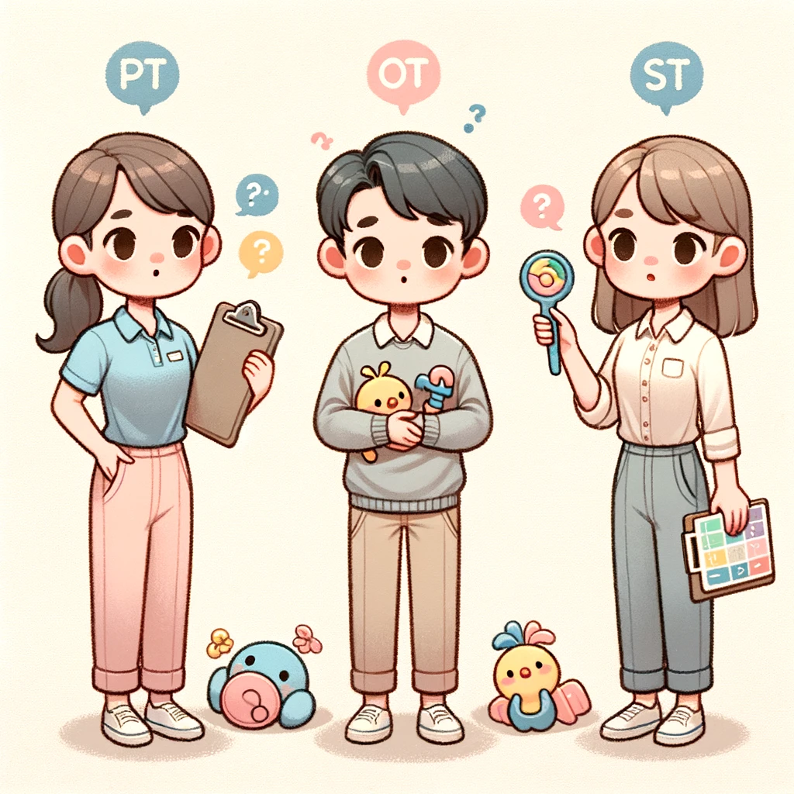
ス
ト
ラ
ボ
連携が取れない・取りづらい原因は何か。
Notes:
これらを達成するためには共通言語を増やさないといけない

Slide 10
ス
ト
PT, OT, STの連携を深めるために
ラ
ボ
【コミュニケーションをスムーズにする方法】
みんなで集まって話し合う時間を作る: 定期的にチームで集まり、患者の治療計画について情報共有し、統一された治療方針を進めます。
便利なツールを使って情報共有: 共有ツールを用いて、場所を問わずに情報をリアルタイムで交換し、連携を向上させます。
【組織がサポートする方法】
チームワークを大切にする文化を育てる: チームで協力することの大切さを伝え、実践する文化を作ります。
必要なリソースを確保する:必要な時間と人員を確保し、連携を円滑にするためにコーディネーターやマネージャーを配置します。
【学びを深める方法】
異なる職種で一緒に学ぶ:異なる職種の共同研修を通じて、相互理解を深め、連携を促進します。
実践的な学びを取り入れる:ケーススタディと多職種シミュレーションで、連携の実践技術を学びます。
Notes:
これらを達成するためには共通言語を増やさないといけない

Slide 11
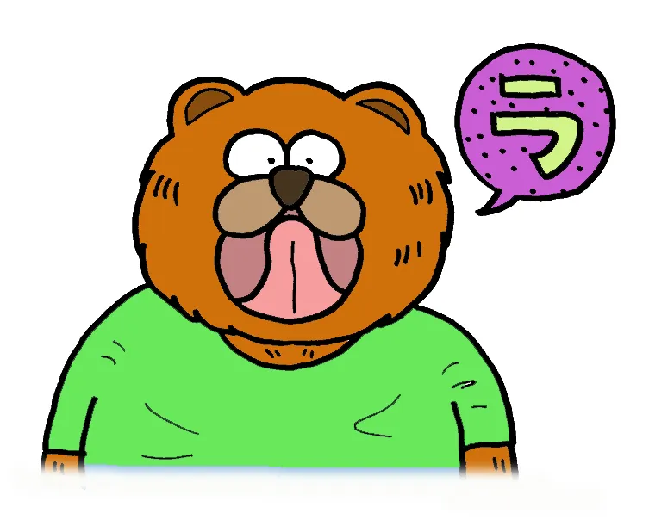
ス
ト
ラ
ボ
構音障害

Slide 12
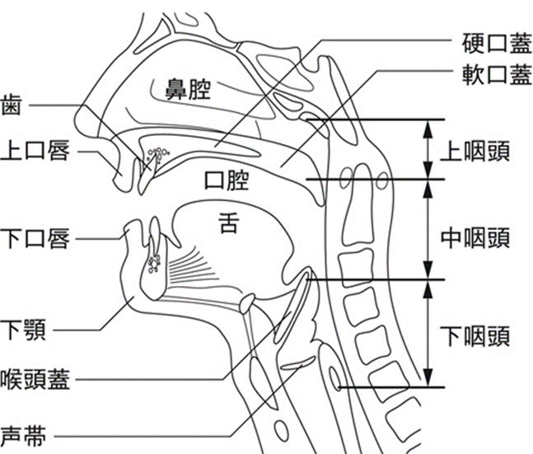
ス
ト
ラ
ボ
構音障害
口腔器官機能, 呼吸機能の異常により, 言語として使用する音声表出が不明瞭になること
・Dysarthria（運動障害性構音障害）
・機能性構音障害
・器質性構音障害
引用URL：https://www.qlife.jp/dictionary/item/i_150103000/
Dysarthriaの定義
『発声発語器官の筋制御不全を原因として発話の実行に関与する基本的運動過程のいずれかの過程が障害された一連の発話障害を総称したもの』
Notes:
発声：声は、呼吸と喉頭・声帯の調節を反映する。ディサースリアでは、声量の低下や爆発的な声、低すぎるあるいは高すぎる声、声の高さの変動（震え声）声の翻転、声の途切れ、嗄声が見られる。断綴性発話
共鳴：母音や一部の子音では、口腔共鳴が、鼻音では鼻腔共鳴が主体となり、口蓋咽頭閉鎖（鼻咽腔閉鎖）の適切さを反映する。開鼻声など
構音：母音は、下顎、唇、舌の位置が音の正確さを規定し、子音では、これに加えて軟口蓋、喉頭の運動も音の正確さに影響を与える。不明瞭発話。
韻律（プロソディー）：発話における時間と声の高さ・大きさの特徴で発話速度、抑揚、アクセントなどからなる。

Slide 13
ス
ト
ラ
ボ
Dysarthriaタイプ分類
Dysarthriaのタイプ | 構音の特徴 | 原因疾患
弛緩性ディサースリア | - 音声が低く、鈍い／発声時の声帯の振動が不均一／鼻音の漏れ | - 下位運動神経障害、筋障害、神経筋接合部障害
痙性ディサースリア | - 音声が硬く、高い／ 話す速度が遅い／音節のリズムが不均一 | - 上位運動神経障害（UMN）の障害
失調性ディサースリア | - 音節や単語間のリズムが不均一／音高、音量の変動が不規則 | - 小脳障害
運動低下性ディサースリア | - 話す速度が遅いまたは、早い、不明瞭／音量が小さい | - パーキンソン病
運動過多性ディサースリア | - 早口であり、発語の爆発性がある／ 音声のトーンが均一でない | - 基底核障害、特に線条体の障害
UUMNディサースリア | - 力強い発音や音量制御に問題／一部の音が不明瞭 | - 上位運動神経障害、特に皮質側索路の障害
混合性ディサースリア | - 二つ以上のディサースリアの特徴が混在している | - ALS（筋萎縮性側索硬化症）など、複数の神経経路に影響を及ぼす疾患

Slide 14
ス
ト
ラ
ボ
Dysarthriaの評価
[スクリーニング]
発話明瞭度、oral-diadochokinesis、最長発声時間（MPT）
[総合的検査法]
Assessment of Motor Speech for Dysarthria (AMSD)
Frenchay Dysarthria Assessment (FDA)
SLTA-ST
Notes:
各スクリーニングの説明
・発話明瞭度：9段階の評価。１、良くわかる、２、時々分からない語がある、３、聞き手が話題を知っているとわかる程度、４時々分かる語がある、５、まったく了解不能。
・ディアドコ：『パタカラ』、繰り返し言ってもらう。母音/i/、/u/などでも行って、より詳しく構音状態を分析する。
最長発声持続時間：普段出している声量でできるだけ長く出してもらう。呼吸機能、声門閉鎖機能の評価として実施。平均値は成人男性３０秒、成人女性２０秒。男性１４秒以下、女性９秒以下で異常。
AMSDの説明
①一般的情報
②発話の検査
③発声発語器官検査

Slide 15



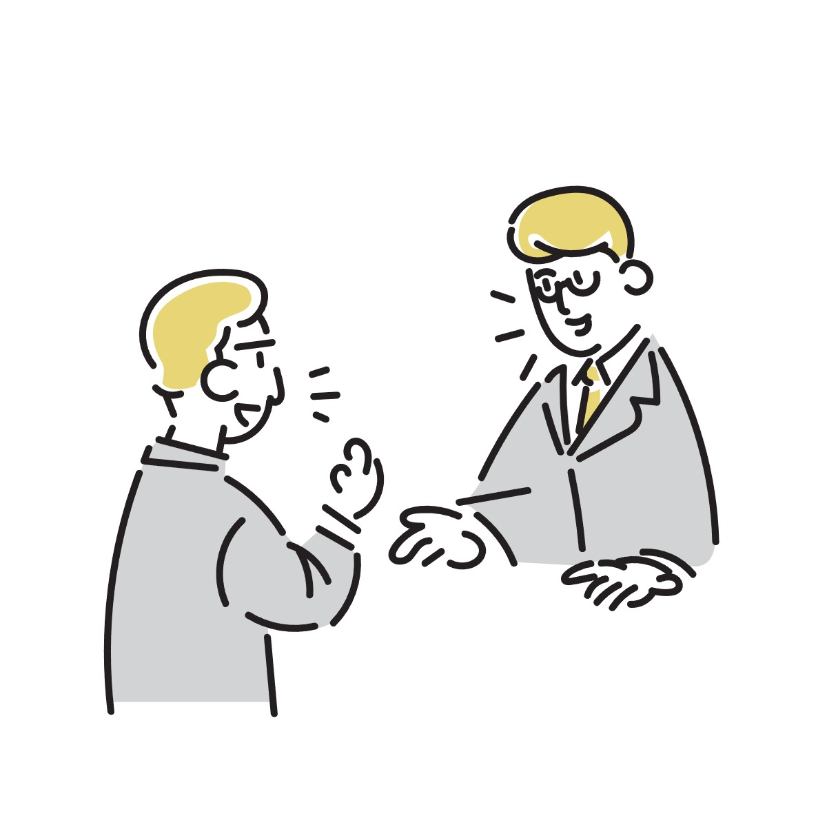
ス
ト
ラ
ボ
Q, 「患者さんの構音が不明瞭で会話が成立しません。なにか工夫できることはありますか？」
A, ・筆談やノートの利用
・ジェスチャーや身振りを付ける
・スマホの利用（アプリ、写真、図）
・話す速度、文の長さを調節（クローズドクエスチョン）
Notes:
資料×
アプリ
・構音サポートアプリ こえポン
・コミュニケーション支援
・コミュニケーションカード
あくまでQOL向上のため

Slide 16
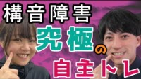
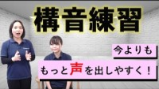
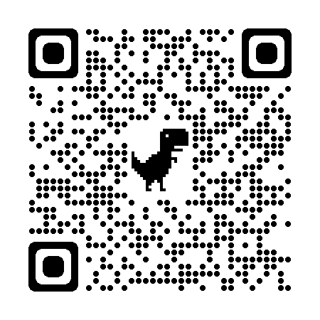
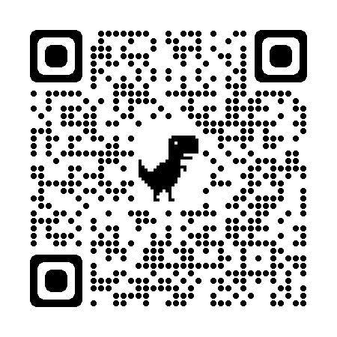
ス
ト
ラ
ボ
構音障害の自主トレーニング

Slide 17
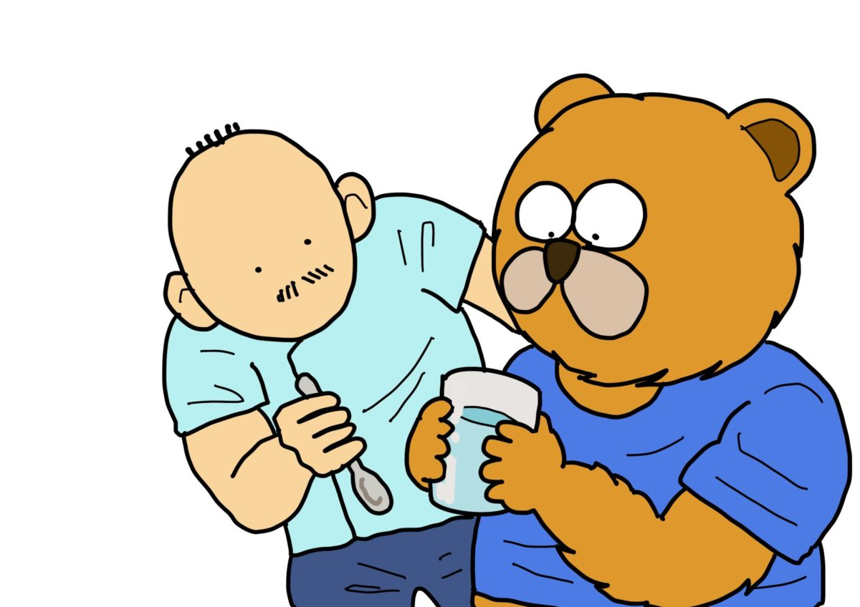
ス
ト
ラ
ボ
摂食嚥下障害

Slide 18
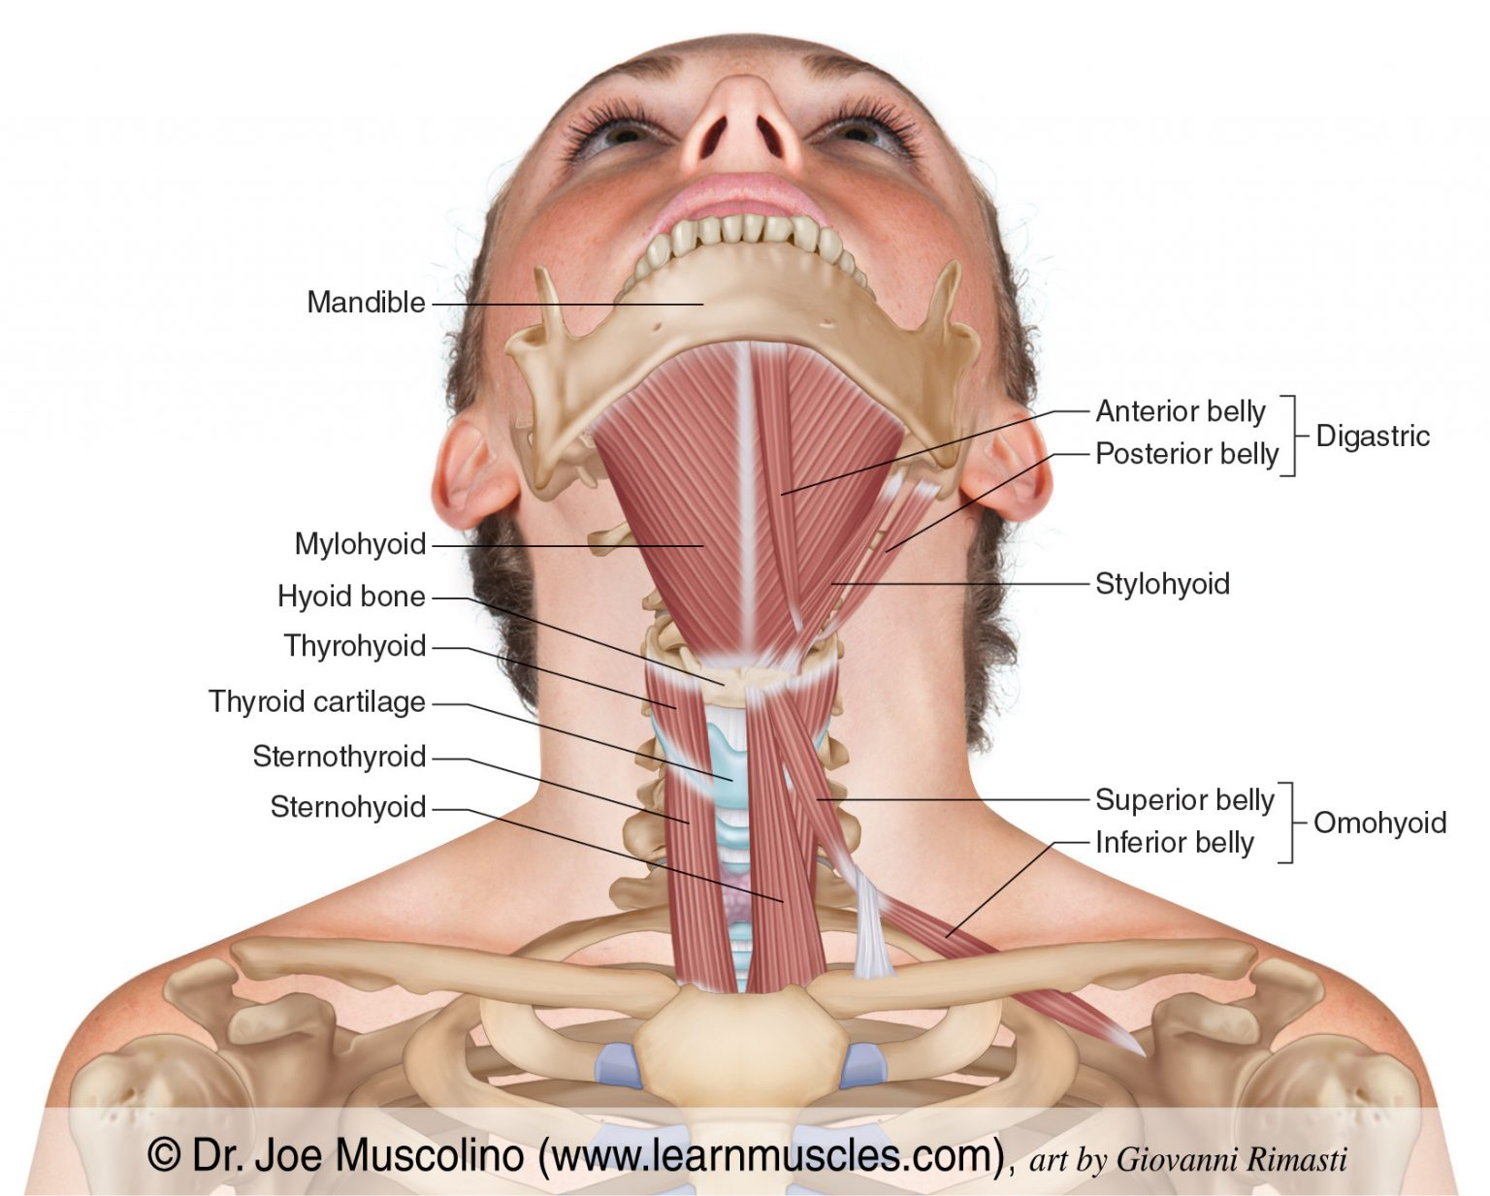
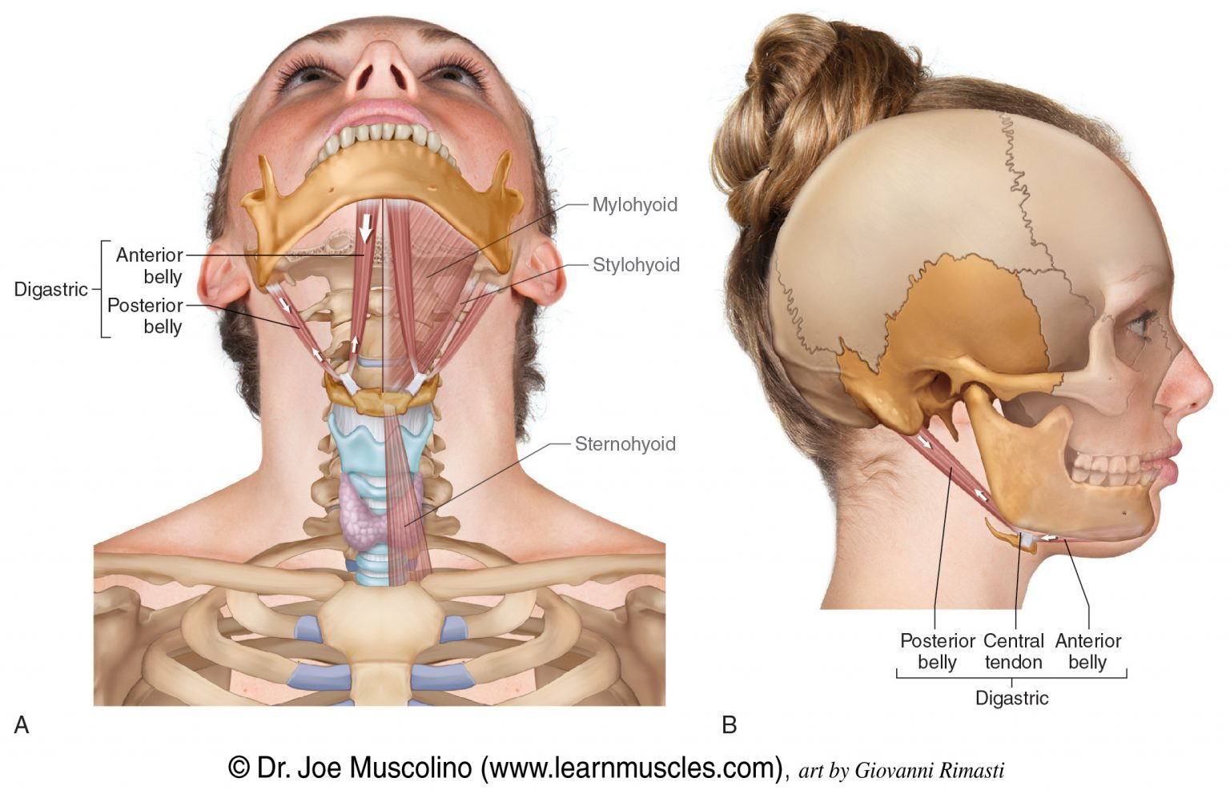
ス
ト
ラ
ボ
舌骨の重要性
舌骨は下顎の下に浮いており、舌骨筋群に支えられている。
➡舌骨の位置は舌骨筋群の状態に支配されている。
舌骨上筋群
顎舌骨筋、顎二腹筋、茎突舌骨筋、オトガイ舌骨筋
舌骨下筋群
胸骨舌骨筋、胸骨甲状筋、甲状舌骨筋、肩甲舌骨筋
上筋群 ➡ 下顎、側頭骨
下筋群 ➡ 胸骨、肩甲骨
と接続
Notes:
舌骨
舌骨が安定して上方へ移動するためには
・舌骨の可動性
・舌骨上筋群の筋力
を評価・介入していくことが必要です。
そのためには
・舌骨を触診し、動きを確認する
・頭部屈曲（主動作筋が舌骨上筋群）のMMTを測定する（GSグレード）

Slide 19
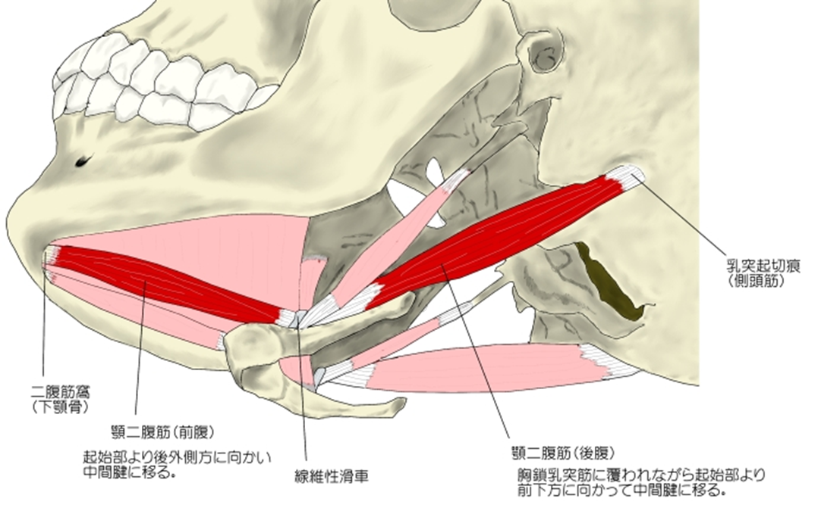
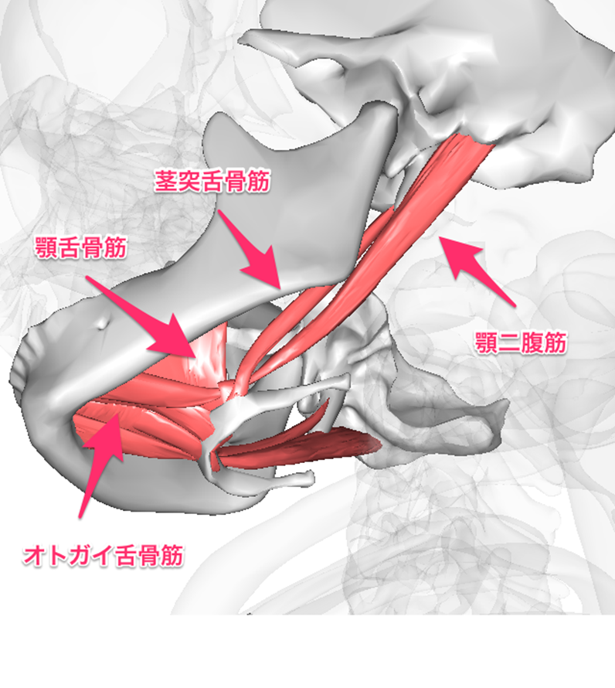
Notes:
顎二腹筋
前腹：起始 下顎骨内面にある顎二腹筋窩
停止 中間腱に至り舌骨外側面に固定
後腹：起始 乳様突起内側の側頭骨乳突切痕
停止 中間腱に至り舌骨外側面に固定
舌骨と下顎は顎舌骨筋やオトガイ舌骨筋などによって繋がっており、下顎が安定しないと舌骨の位置も不安定となりやすい（下方、側方へ偏移など）
下顎の位置が安定すれば、舌骨が正しい位置、上方へ引き上げられる
頭部前方位では、前腹が舌骨方向へ、後腹が乳突起切痕へ牽引される。結果、舌骨が下後方へ引かれ嚥下などの舌運動が阻害される。

Slide 20
ス
ト
ラ
ボ
Notes:
資料×

Slide 21
ス
ト
ラ
ボ
舌骨上筋群-舌骨-舌骨下筋群の下方偏位
後頭下筋群
胸鎖乳突筋の過緊張
下顎運動の
阻害
舌の運動
阻害
頭頚部の動き
による
食物認知困難
咀嚼力
低下
食魂形成不全
咽頭への送り込み不良
Notes:
songさんたちによって２０１５年に発表された研究によると、ヘッドフォワード姿位がニュートラルヘッドポジションに比べて舌骨上筋群、下筋群の表面筋電位の活動が低下していたと報告されています。
これは、ヘッドフォワードポジションが舌骨上筋群、下筋群が胸骨や肩甲骨に牽引されて伸長したことや下方へ偏移したことによるものだと解釈できます。

Slide 22
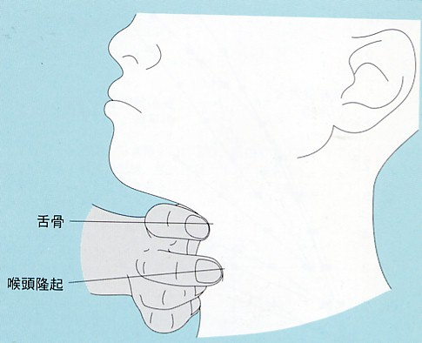
ス
ト
ラ
ボ
舌骨を触ってみよう！
舌骨の位置を確認（甲状軟骨の上方）
左右に移動させ抵抗感を確認
左右に偏位させた状態で唾液嚥下・発声
舌骨・甲状軟骨を下方に引き下げ唾液嚥下・発声
Notes:
舌骨が安定して上方へ移動するためには
・舌骨の可動性
・舌骨上筋群の筋力
を評価・介入していくことが必要です。
そのためには
・舌骨を触診し、動きを確認する
・頭部屈曲（主動作筋が舌骨上筋群）のMMTを測定する（GSグレード）
このスライド後に実技提示！座位姿勢、舌骨の評価／咀嚼と片脚立位バランスの実技

Slide 23

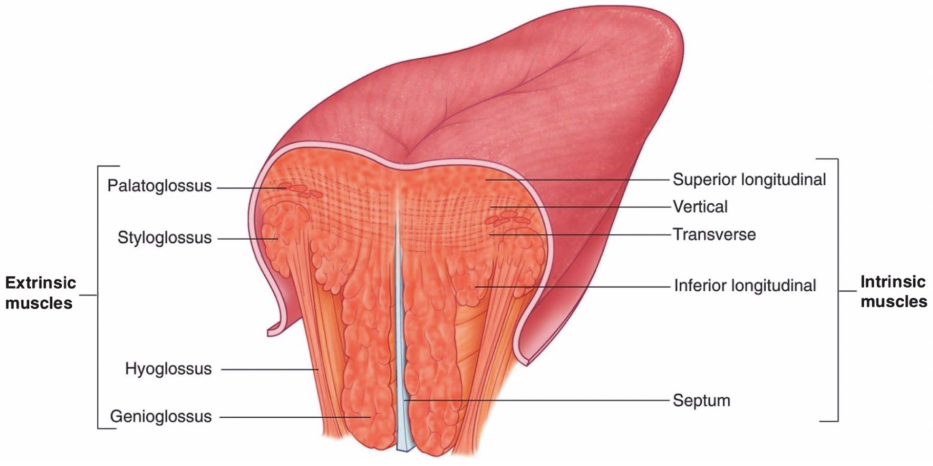
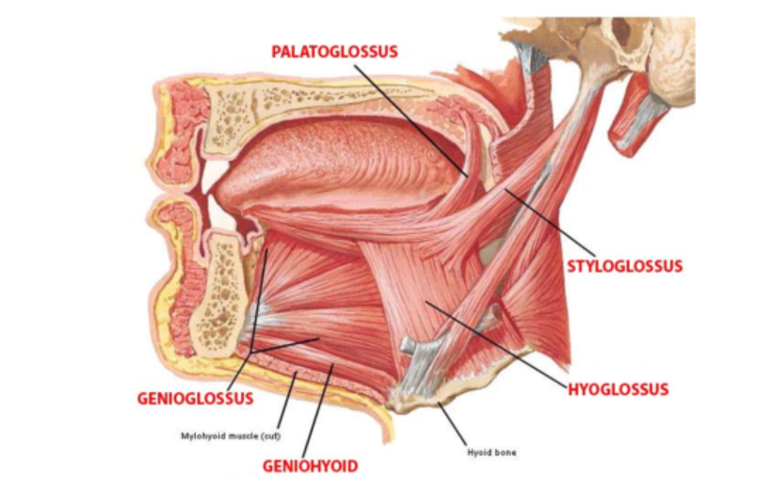

ス
ト
舌運動【内舌筋／外舌筋】
ラ
ボ
舌コントロール自主トレ動画
口蓋舌筋
」
」
上縦舌筋
垂直舌筋
横舌筋
下縦舌筋
茎突舌筋
オトガイ舌筋
舌骨舌筋
https://www.andreasastier.com/blog/the-wonders-of-the-tongue-its-muscles-with-motor-and-sensory-nerve-innervations
https://anatomyqa.com/tongue-anatomy-arteries-lymphatic-drainage/
Notes:
舌運動をデモンストレーションしながら説明
内舌筋
上縦舌筋（Superior Longitudinal Muscle）: この筋肉は舌の上面に位置し、舌の先端を上げたり、舌を短くする作用があります。これにより、たとえば「t」や「d」のような音を発音する際に重要な役割を果たします。
垂直舌筋（Vertical Muscle）: これも舌の内部に位置し、舌を上下に拡張することで舌の厚みを減らす作用があります。これにより、舌を平らにするのに役立ちます。
横舌筋（Transverse Muscle）: 舌の内部に位置し、舌を左右に拡張することで舌の幅を広げる作用があります。これにより、舌の形状を変えるのに役立ちます。
下縦舌筋（Inferior Longitudinal Muscle）: この筋肉は舌の下面に位置し、舌の先端を下げる作用があります。これは舌の長さを調節し、音声発音に影響を与えます。
外舌筋
茎突舌筋（Styloglossus Muscle）: この筋肉は頭蓋骨の茎状突起から始まり、舌の後方に走行します。舌を上げて後ろに引くことで、嚥下の際に舌を食道に向かわせるのに役立ちます。
オトガイ舌筋（Genioglossus Muscle）: 下顎の内側から始まるこの筋肉は、舌の大部分を形成しています。舌を前方に押し出したり、舌を下げたりすることができ、呼吸の際に舌が気道を塞がないようにするために重要です。
舌骨舌筋（Hyoglossus Muscle）: この筋肉は舌骨から舌に向かって走行し、舌を下げる作用があります。これにより、言語の発音や嚥下時の舌の動きに影響を与えます。
口蓋舌筋（Palatoglossus Muscle）: 口蓋から舌に向かって走行するこの筋肉は、舌を上げるとともに、口蓋と舌を接近させることで嚥下を助けます。

Slide 24
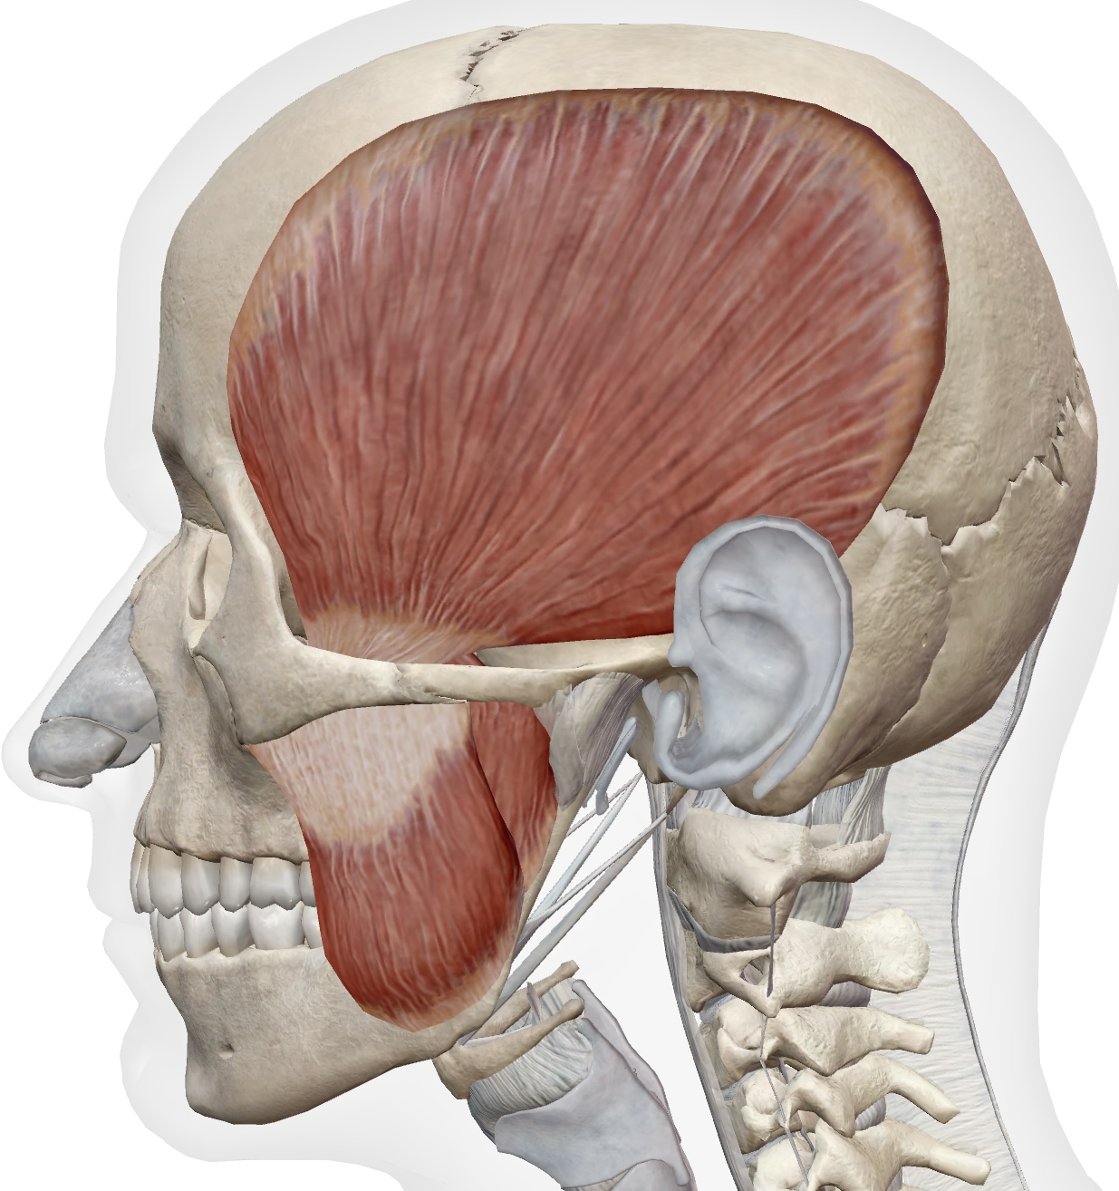
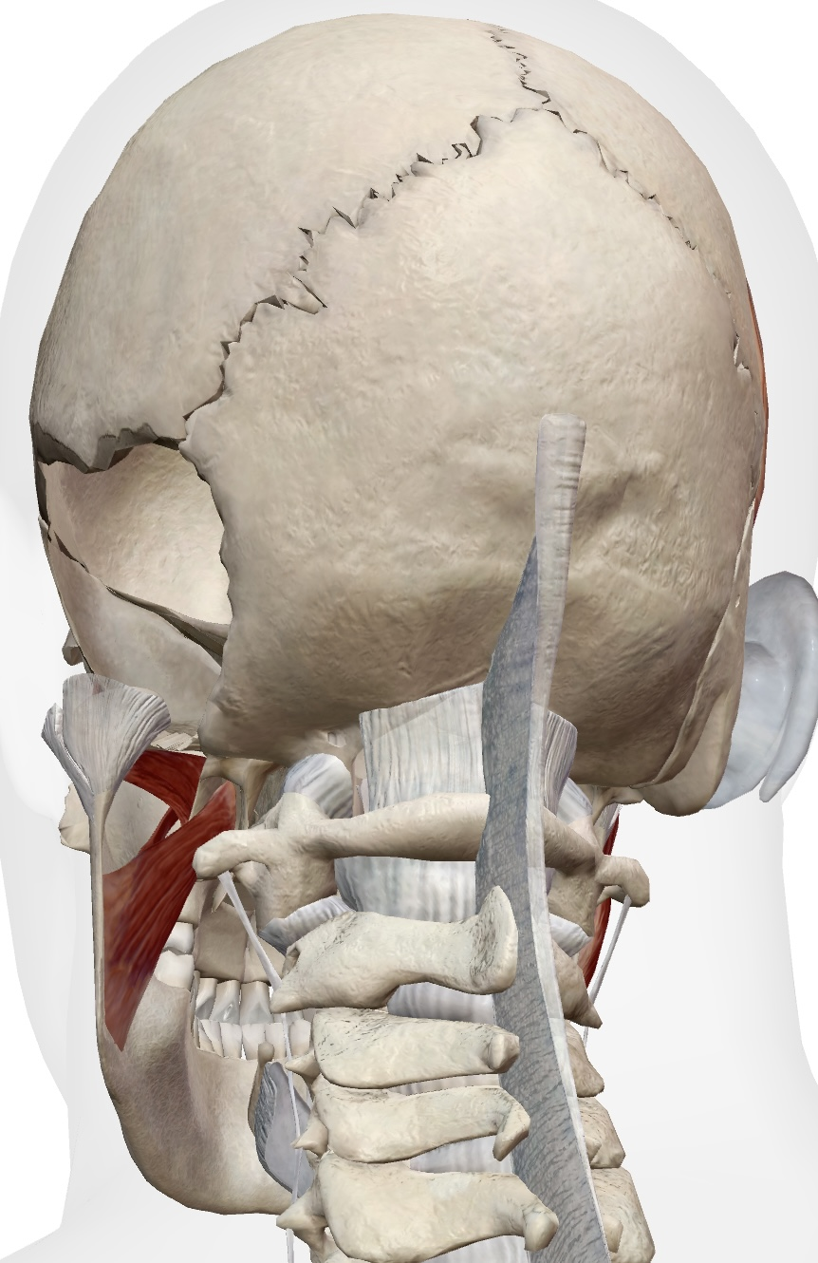
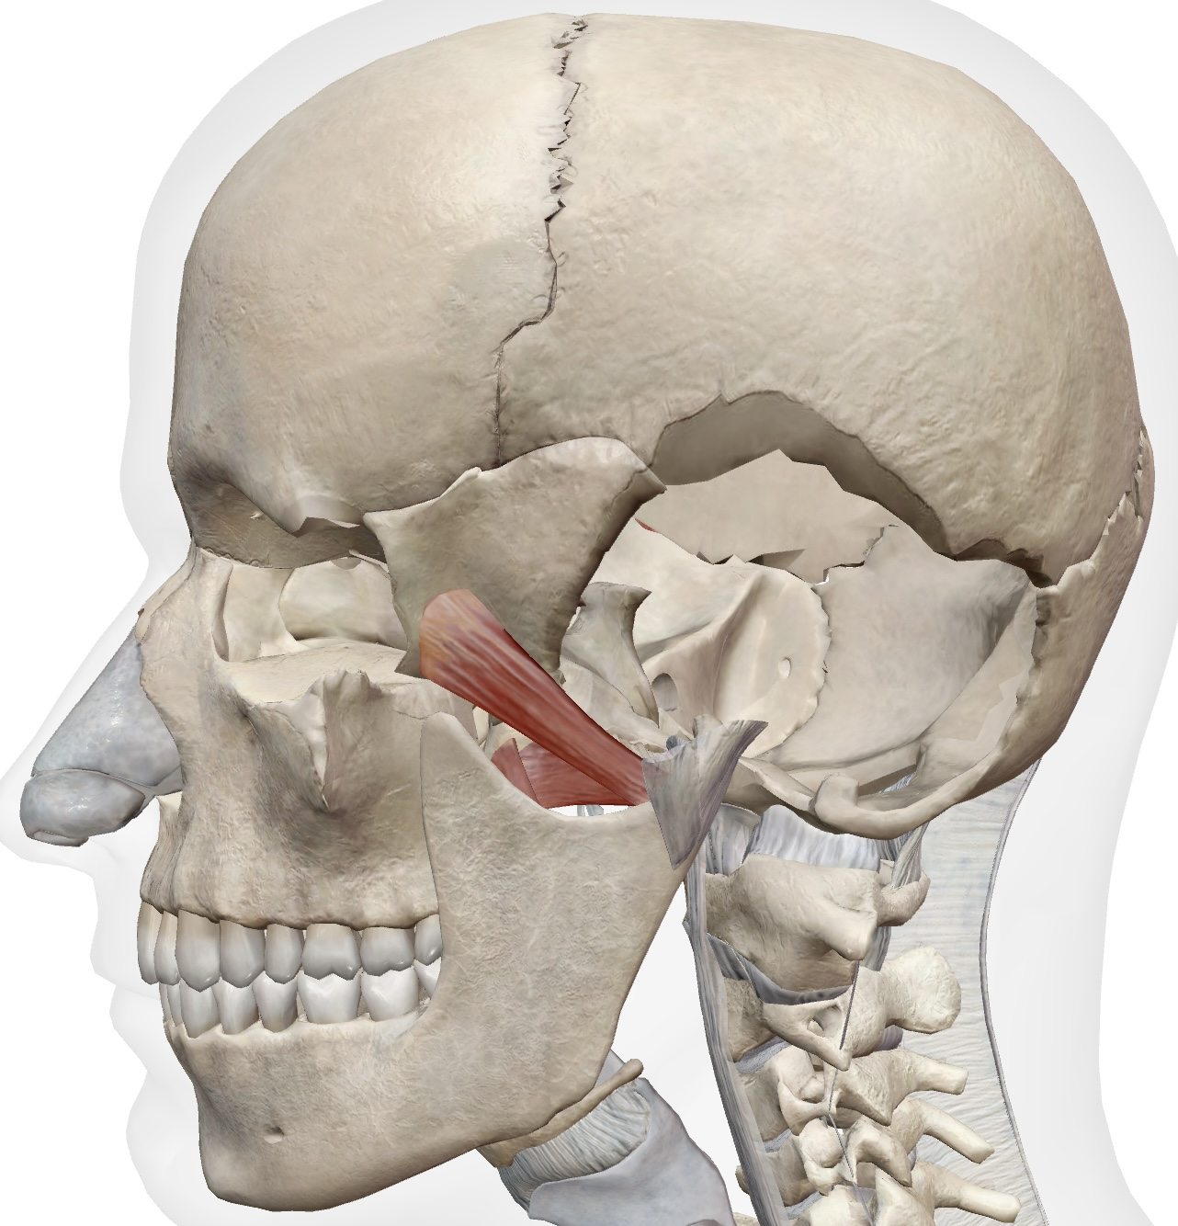
Notes:
直接舌骨とは関係ないが、
頭部前方位では、広頚筋→下顎や口唇→咬筋→側頭筋が下方へ牽引される可能性がある。
咀嚼筋群
咬筋（Masseter Muscle）: 咬筋は顔の側面に位置し、下顎骨と頬骨に付着しています。この筋肉は非常に強力で、下顎を上げて食物を噛む動作に主に関与しています。
側頭筋（Temporalis Muscle）: 側頭筋は側頭部に位置し、側頭骨から下顎骨にかけて広がっています。この筋肉は咬筋と共に下顎を持ち上げることで咀嚼を助け、また下顎を後ろに引く動作にも関与します。
内側翼突筋（Medial Pterygoid Muscle）: 内側翼突筋は、頭蓋の内側から下顎にかけて伸びる筋肉です。この筋肉は下顎を上げるとともに、側方への動きを助けることで咀嚼に寄与します。
外側翼突筋（Lateral Pterygoid Muscle）: 外側翼突筋は内側翼突筋と同様に頭蓋から下顎にかけて位置していますが、主に下顎を前方に動かす役割を持っています。これにより、噛む動作の際に下顎を開いたり閉じたりするのを助けます。

Slide 25
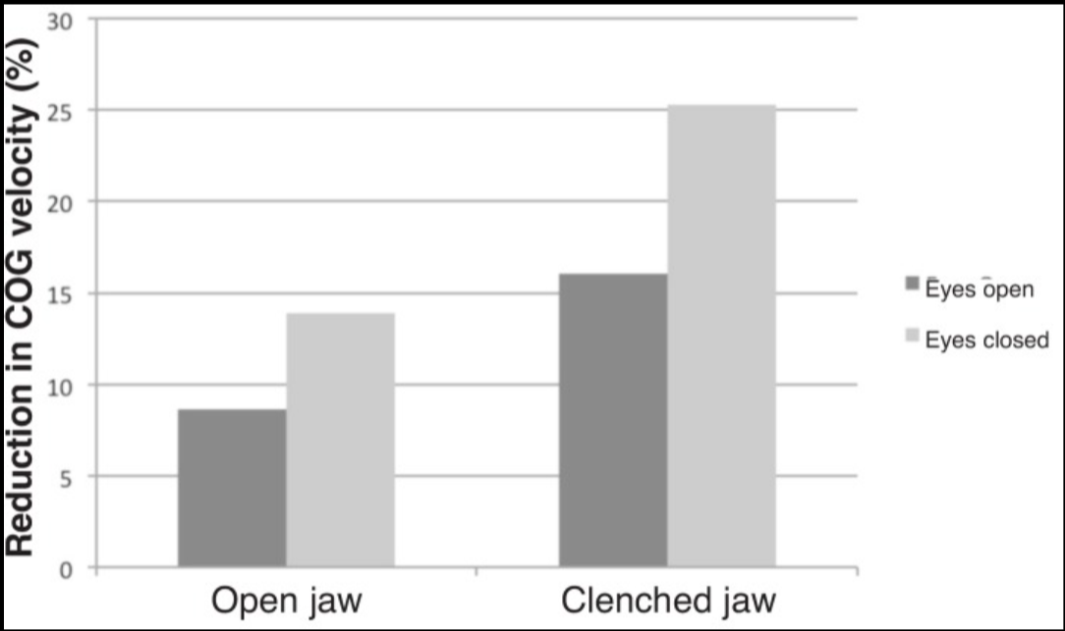
ス
ト
ラ
ボ
下顎の状態が姿勢バランスに及ぼす影響
【目的】
下顎の動きが人間の姿勢バランスにどのように影響するか検討
【方法】
健常成人116名。立位時の重心の動きを下顎の状態が異なる3つの条件（安静時、顎が開いている状態、顎を強く噛んでいる状態）で比較。開眼と閉眼の２つの状態で行われた。
【結果】
顎を強く噛むと重心の動きが大幅に減少した。これは、下顎の安定がヘッドコントロールを安定させ、立位姿勢のバランスを安定させたことを示唆している。
引用論文：2015 Jan-Mar;30(1):53-7. Effect of three different jaw positions on postural stability during standing Ahmad H Alghadir, Hamayun Zafar, Zaheen A Iqbal
Notes:
資料×
患者さんの嚙み合わせの状態を確認する必要がある。自歯は？入れ歯をはめて歩行練習しているか？が重要になりそう。
この研究は、顎の動きが人間の姿勢とバランスにどのように影響するかを調べています。以前の研究で、顎、首、そして姿勢を制御する神経系が密接に関連していることが分かっています。特に、顎を強く噛む動作が筋力と運動のパフォーマンスを向上させる可能性があることが示されています。
この研究では、健康な成人116人を対象に、彼らが立っているときの重心の動きを、顎の状態が異なる3つの条件（安静時、顎を開いている状態、顎を強く噛んでいる状態）で比較しました。これらのテストは、目を開けた状態と目を閉じた状態の両方で行われました。
その結果、顎を強く噛むと重心の動きが大幅に減少することがわかりました。これは、顎を使うことが姿勢の安定性に寄与する可能性があることを示しています。この発見は、姿勢が不安定な人々の治療やリハビリテーション計画において、顎の使い方を考慮することの重要性を示唆しています。また、この効果は視覚に依存せず、目を開けていても閉じていても有効であることが示されました。

Slide 26
ス
ト
ラ
ボ
質問
食事の介助や見学をしたことはありますか？
食事の介助をしているときに怖い経験をしたことはありますか
Notes:
資料×

Slide 27
ス
ト
ラ
ボ
摂食嚥下５期モデル
時相
各器官の働き
1.先行期 何をどのように食べるか判断して口まで適切に運ぶ。
2.準備期 食物を口から取り込み咀嚼して食塊形成する。
3.口腔期 食塊を口腔から咽頭に送り込む。
4.咽頭期 食塊を咽頭から食道に送り込む。嚥下反射
5.食道期 食塊を食道から胃に送り込む。蠕動運動
Notes:
姿勢の役割
先行期：資格による認知
副交感神経優位の保持
準備期：咀嚼運動の基礎（顎関節や舌運動）
口腔期：送り込み運動の基礎（舌運動）
咽頭期：喉頭挙上の基礎（舌骨上筋群、舌骨下筋群）
食道期：円滑な蠕動運動、胃圧迫による逆流の防止
昔からこのモデルが主流である。嚥下障害を評価するには分かりやすい。
あとでVE、VFを見ながらそれぞれの期を確認する。

Slide 28
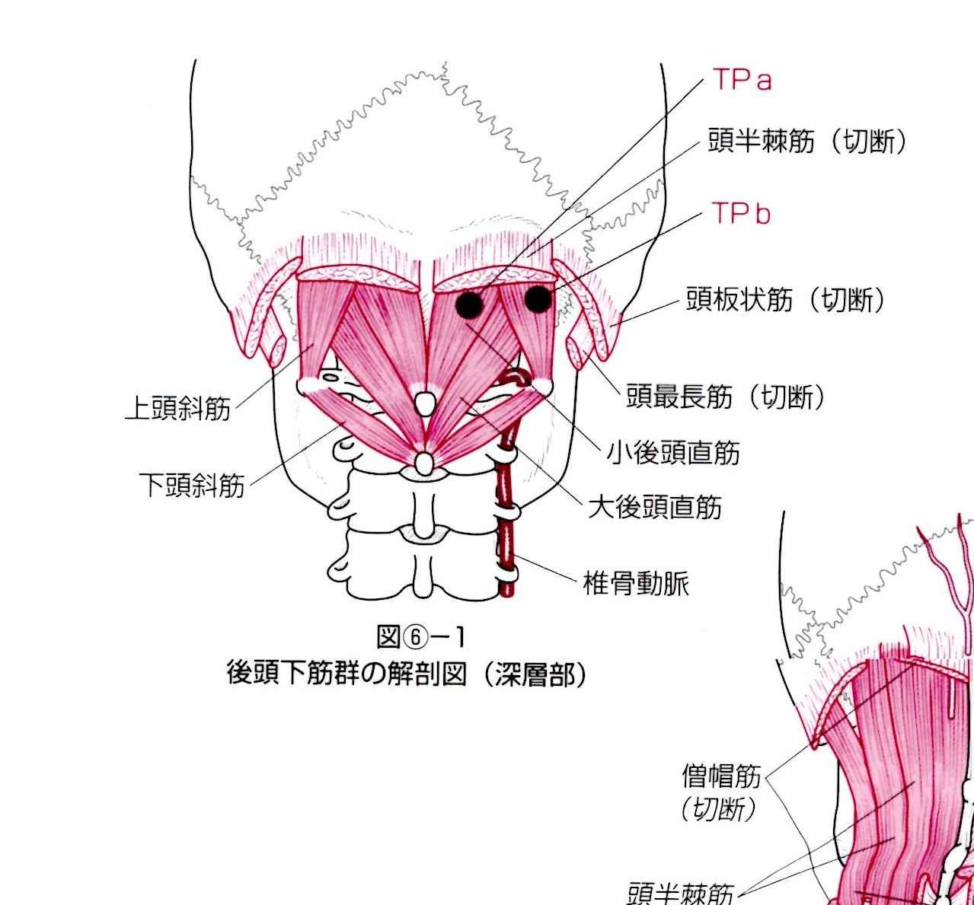
ス
ト
ラ
ボ
Head controlと姿勢制御
姿勢制御には、いくつかの反射が重要であり、その中には頸反射（CCR）、前庭眼球反射（VOR）、前庭脊髄反射（VSR）が含まれる。これらの反射は、前庭核や小脳と協力して機能する。さらに、視覚、前庭、体性感覚の3つのバランスシステムも、姿勢制御に密接に関係していることが特徴的である。また、頸部固有受容器は上部頸椎の頸部背側の抗重力筋に多く存在し、特に頭板状筋、大後頭直近、頭最長筋、頭半棘筋に集中している。頭頚部の位置や動きは、姿勢制御する上で重要である。
Notes:
頸反射：頸反射は上位頸椎の関節や靭帯、筋紡錘などからの深部感覚の情報により、頭部と頸部の相対的位置関係をとらえ、その情報により四肢の肢位や姿勢を制御するという反射です。
前庭脊髄反射（VSR）は体幹および四肢の伸展筋の調節を行い、姿勢の安定性に関与しています。頭部が動揺した際、頚部筋や体幹筋を収縮させ頭部や体幹の固定がおこるなど最初の姿勢反射は前庭由来のものです。
前庭眼球反射（VOR）は半規管や耳石の刺激が前庭神経核を介し、眼球運動を制御します。頭部が右回旋した場合、眼球は同じ速度で逆方向に動くため、頭部が動いていても視覚を確保することができます。また、人が歩きながら携帯電話のメールを見ることができるのは、前庭動眼反射（カメラの手振れ防止機能）が起こっているからです。

Slide 29
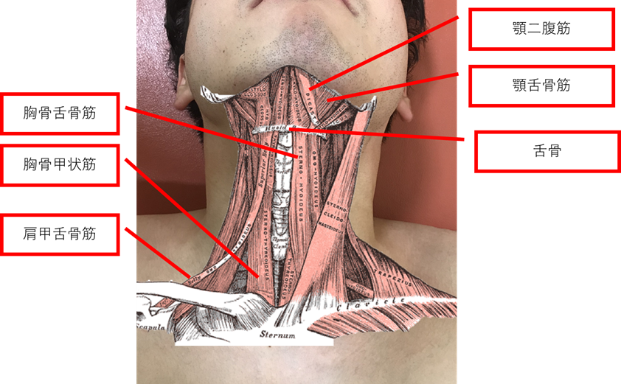
ス
ト
ラ
ボ
Head controlと嚥下
舌骨筋群⇒頚長筋や頭長筋の弱化で代償的に使用されることが多い
下顎と舌骨：舌骨上筋群(顎舌骨筋・顎二腹筋・オトガイ舌骨筋・茎突舌骨筋)
舌骨と胸骨：舌骨下筋群(胸骨舌骨筋・胸骨甲状筋・肩甲舌骨筋)
Head controlから嚥下の事も考える必要がある
Notes:
嚥下反射は、舌骨上筋群の活動により、舌骨が前上方に引っ張られ、舌骨下筋群である甲状舌骨筋の牽引により甲状軟骨が上方へ移動→喉頭蓋が声門に蓋をする

Slide 30
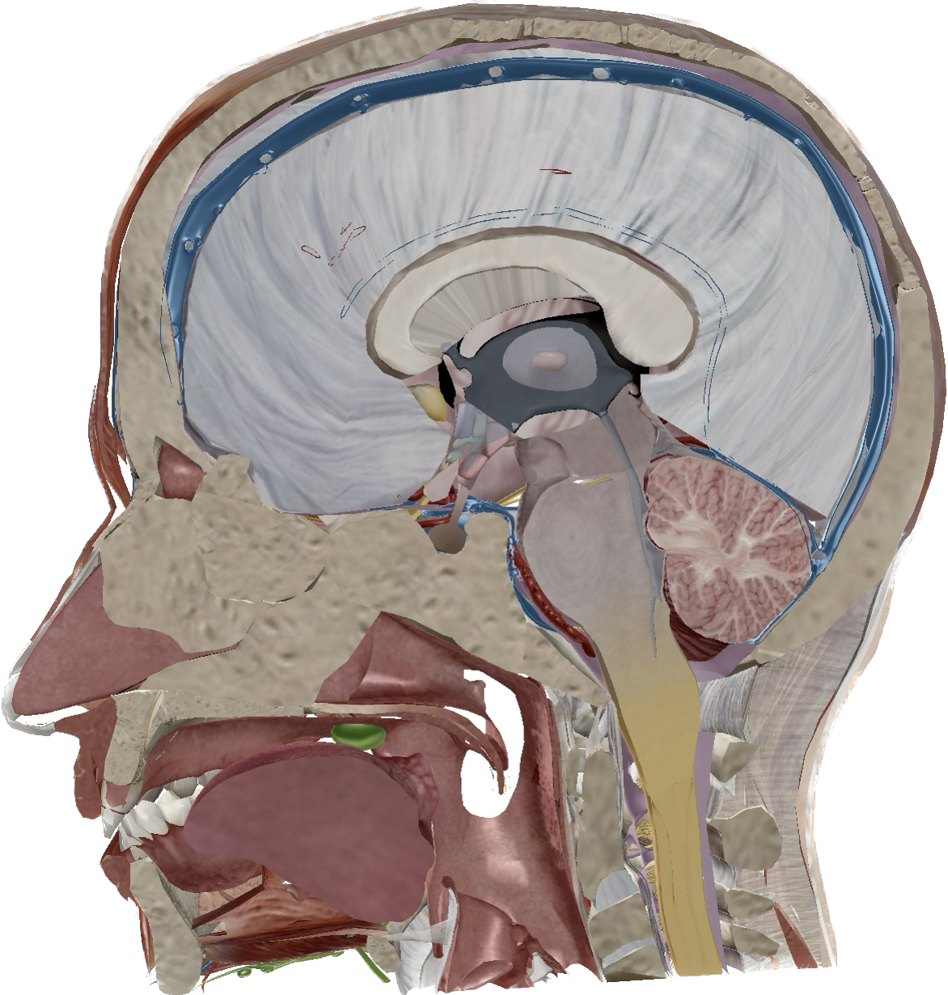
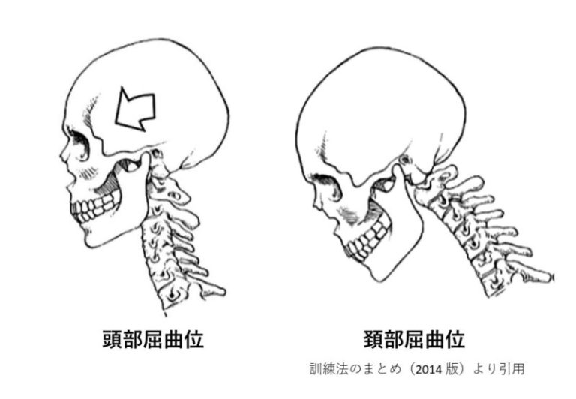
ス
ト
ラ
ボ
頭頚部位置と嚥下の関係
・1研究（matsubaraら）からは、頸部屈曲では食道入口部括約筋（UES）の最大圧が低下し、UES弛緩時間が延長したことが示され、UESの食塊通過を促進することが示唆されている。上咽頭部圧、舌根部圧は、正中、頭部屈曲、頸部屈曲、複合屈曲で、違いを認めなかったとされている。
・形態学的変化については、嚥下造影検査による検討にて、頭部屈曲位で、舌根部から咽頭後壁までの距離、舌根部から喉頭蓋の距離、喉頭口の距離（喉頭蓋喉頭面から披裂までの距離）が正中に比し小さくなったことが示される。
Effect of three different chin-down maneuvers on swallowing pressure in healthy young adults
Notes:
研究目的
•研究目的は、口を開いた時の舌筋の筋活動に及ぼすFHPの影響を調べることである。
研究方法
•健常者20名（男性10名、女性10名）が本研究に参加した。
•頭部の姿勢は、頚部の計測器具を用い図のように評価した。

Slide 31
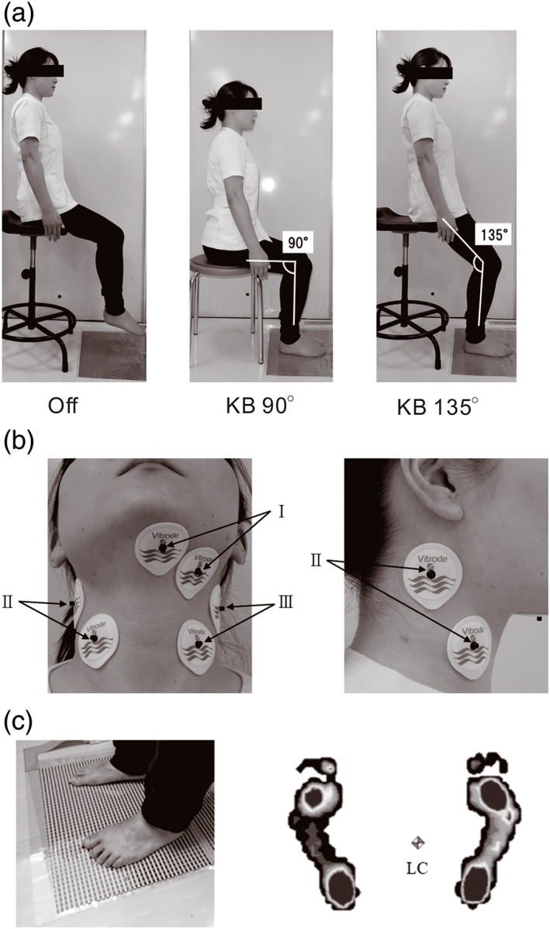
ス
ト
ラ
ボ
足底接地/膝関節角度が嚥下反射時の舌骨上筋群/胸鎖乳突筋に及ぼす影響
【目的】
足底の接地、膝関節の角度が液体を嚥下する際の舌骨上筋群、胸鎖乳突筋に及ぼす影響について検証する。
【方法】
健常成人２６名。唾液／１０ml水分／５ml水分、５mlヨーグルト。３つの異なる足裏接地条件を調査。足底を設置させない（off）／足底を設置させ膝９０度／足底を設置させ膝１３５度。
【結果】
10mlの水分、5mlのヨーグルト嚥下時にて、SH持続時間は、OFFの方がKB90度よりも有意に長かった。
足裏接地条件は、嚥下関連の筋肉活動に大きな影響を与えた。
引用論文：Sole-ground contact and sitting leg position influence suprahyoid and sternocleidomastoid muscle activity during swallowing of liquids

